Slide 1
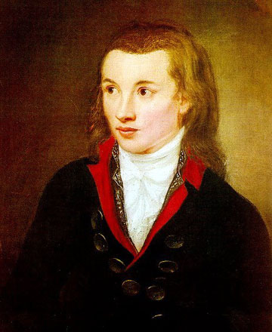
2nd NOVALIS Workshop
W. Hillert
02.06.2023
Wenn die Theorie auf die Erfahrung warten sollte, käme sie nie zustande.

Slide 2
Infos for Today
← Two locations possible
← Who is interested?

Slide 3
Two canteenas possible
CFEL Canteen:
in-house
DESY Canteen:
Bldg. 9

Slide 4
Our Milestones for the next report in 2024

